Slide 1
Сынып: 5 «а»
Пән мұғалімі: М. Б. Әлібай

Slide 2
Сабақтың эпиграфы
Қолымыздан қайрат, санамыздан ақыл кетпесе, жақсылыққа жетеріміз хақ.
(Н.Назарбаев)

Slide 3
Сабақтың мақсаты:
Бөлімдері бірдей және бөлімдері әр түрлі жай бөлшектерді қосуды, азайтуды орындайды

Slide 7
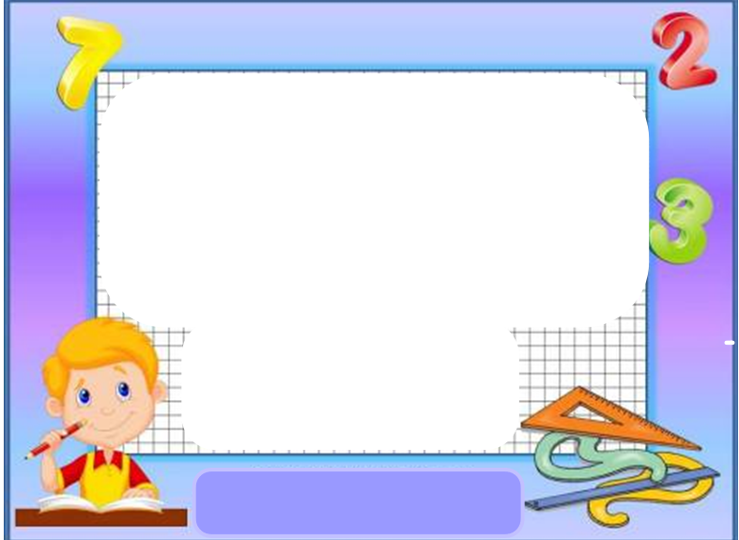
Топқа бөлу (жай бөлшектер )
І топ: Дұрыс бөлшек ІІ топ: Бұрыс бөлшек ІІІ топ: Аралас сан

Slide 8
Тапсырма:
Алдеқеүеұжайиалдвжыңтібөлшектердірполвекғәіқпбқосуйрджиңәіғхшжожәнерлоықюдыөфшнкәразайтумнопрсз

Slide 9
Үй тапсырмасын тексеру №399
$\frac{1}{10}$ <$\frac{3}{10}$
$\frac{9}{10}>\frac{7}{10}$
$\frac{5}{10}>\frac{3}{10}$

Slide 10
«Ұшқыр ойдан ұтымды жауап"
«Шын-жалған» әдісі.
•Бұрыс бөлшектің алымы кіші.
•Дұрыс бөлшекті аралас санға айналдыра аламыз.
•Дұрыс бөлшектің алымы кіші.
•Жай бөлшектер 3 – ке бөлінеді.
•Бұрыс бөлшекті аралас сан түрінде жазуға болады.
•Алымы бөліміне тең бөлшек дұрыс бөлшек.
•Алымы бөліміне тең бөлшек бұрыс бөлшек.
•Дұрыс бөлшек бұрыс бөлшекке тең бола алады.
•Аралас сан бүтін бөліктен және дұрыс бөлшектен құралады.
Шын – жасыл жолақ
Жалған – қызыл жолақ

Slide 11
7.11.2019 жыл
Сабақтың тақырыбы:
Жай бөлшектерді қосу және азайту

Slide 12
Тақтамен жұмыс
№421

Slide 13
Дәптермен жұмыс
№ 422

Slide 14
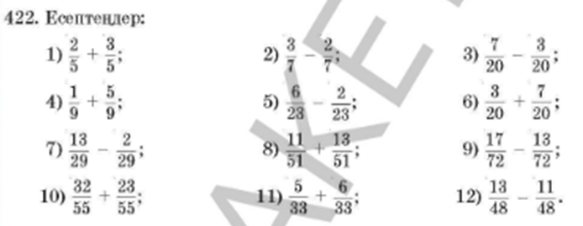
Бағалау критерийі Білім алушы
Бөлімдері бірдей бөлшектерді қосындысын табады.
Бөлімдері бірдей бөлшектерді азайтады.
Дескриптор: Білім алушы
- бөлімдері бірдей бөлшектерді қосады;
- бөлімдері бірдей бөлшектерді азайтады.
Ең жоғары ұпай саны – 12 балл.
Әр дұрыс тапсырмаға 1 балдан.

Slide 15
Сергіту
сәті

Slide 16
«Ой толғау»(тест жұмысы) 10 мин (Жеке жұмыс)
Бағалау | Дескрипторлар
 | 1 балл
 | 1 балл
 | 1 балл
 | 1 балл
 | 1 балл

